Slide 1
РИБИНСЬКА ЗАГАЛЬНООСВІТНЯ
ШКОЛА І –ІІІ СТУПЕНІВ
ТЕМА. ОСНОВНІ ТИПИ ҐРУНТІВ,ЗАКОНОМІРНІСТЬ ЇХНЬОГО ПОШИРЕННЯ.
УМОВИ ҐРУНТОУТВОРЕННЯ
УЧИТЕЛЬ ГЕОГРАФІЇ-ХАНЕЦЬКА О.О.

Slide 2
Мета: поглибити знання учнів про ґрунти, сформувати систему знань про основні ґрунтоутворювальні чинники в межах України; поглибити знання учнів про закономірності поширення ґрунтів територією України; удосконалювати навички роботи з картографічними матеріалами; за її допомогою визначати територіальне розміщення ґрунтів країни; виховувати в учнів почуття бережливого Ставлення до ґрунтів.
Обладнання: карта ґрунтів України; таблиці «Класифікація ґрунтів за ме­ханічним складом», «Типи ґрунтів України», «Структура ґрунтів», зразки ґрунтів, атлас, підручник, відеоматеріали та фотограф

Slide 3
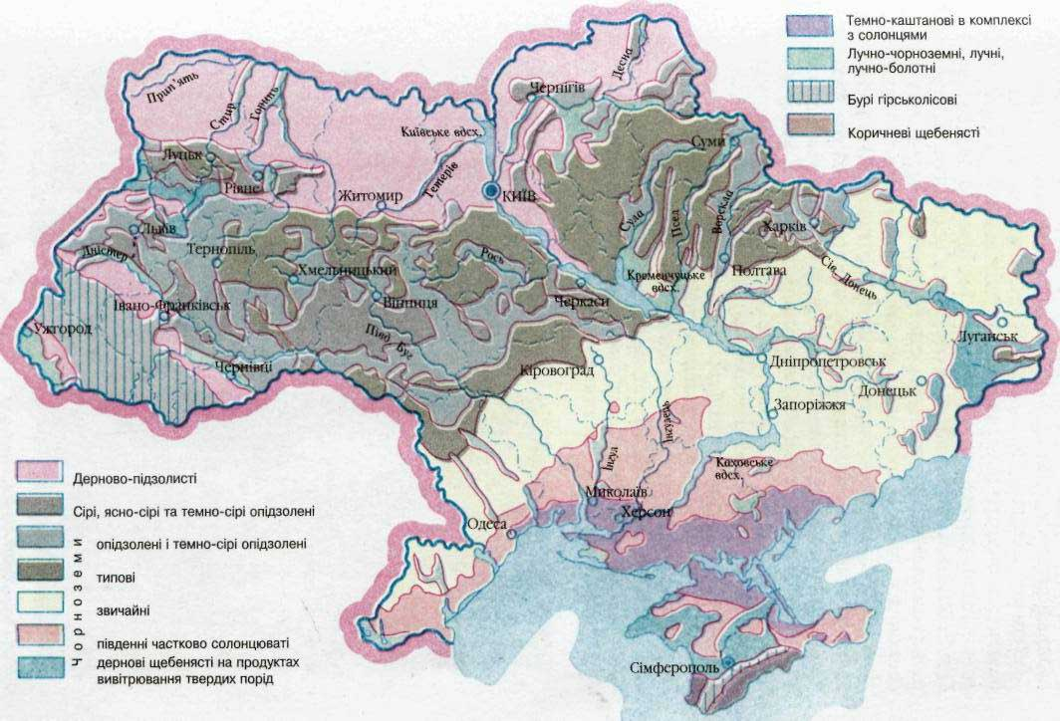
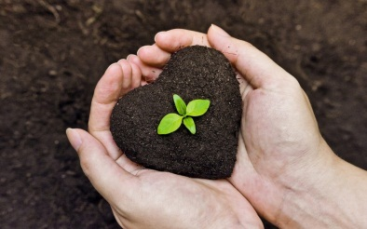

Slide 4
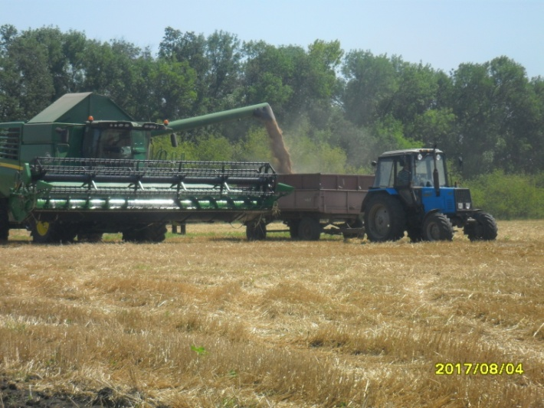
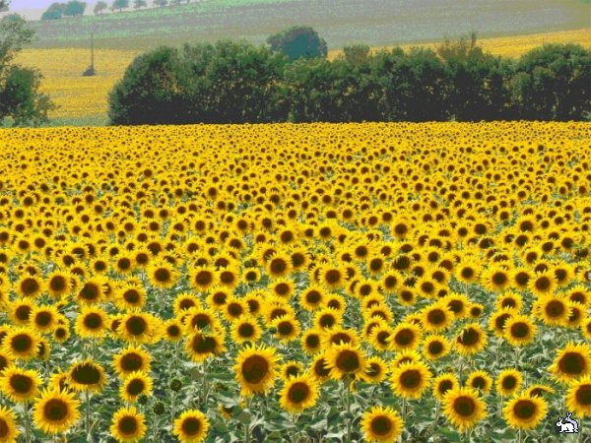
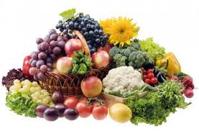
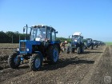
Методичний прийом «Географічна асоціація»
Учням демонструють зображення: ґрунт, типи ґрунтів, пшеничне та соняшникове поля, кошик з овочами, хліб.

Slide 5
МЕТОДИЧНИЙ ПРИЙОМ «NOTA BENE» (ЗАМІТКА НА ПОЛЯХ)
Ґрунт — це поверхневий тонкий шар земної кори, зазвичай вкритий рослинністю і має природну родючість. Родючість ґрунту — це можливість забезпечувати рослини водою, поживними речовинами і повітрям.

Slide 6
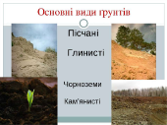
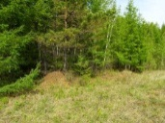
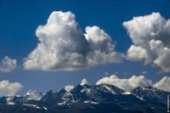
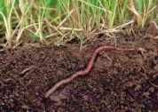
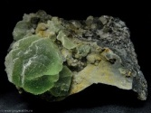
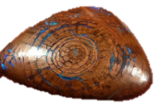
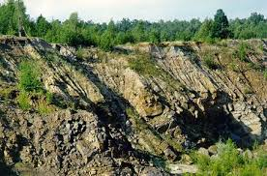
СХЕМА «ЧИННИКИ ҐРУНТОУТВОРЕННЯ»
Перегляд відеофільму
«Грунти.
Утворення грунтів»
Г Р У Н Т И
ГІРСЬКА (МАТЕРИНСЬКА) ПОРОДА
РОСЛИННІСТЬ
КЛІМАТ
ТВАРИННИЙ
СВІТ
ГЕОЛОГІЧНИЙ
ВІК ТЕРИТОІЇ
ВНУТРІШНІ ВОДИ
РЕЛЬЄФ
ЧАС
ГОСПОДАРСЬКА
ДІЯЛЬНІСТЬ ЛЮДИНИ

Slide 7
ЗАЛЕЖНО ВІД СКЛАДУ ГІРСЬКОЇ ПОРОДИ ВОНИ МАЮТЬ ПЕВНІ ВЛАСТИВОСТІ:
хімічні: різна насиченість органічних речовин та хімічних сполук (карбонатні, чорноземі);
фізичні: водний та тепловий режим, швидкість руху речовин у ґрунті, механічний склад ґрунтів та структур — різні за розміром і формою (супіщані);
родючі: можливість забезпечувати рослини водою, поживними речовинами і повітрям. Родючість залежить від наявності гумусу.
Перегляд відеофільму «Чинники ґрунтоутворення. Властивості грунтів»

Slide 8
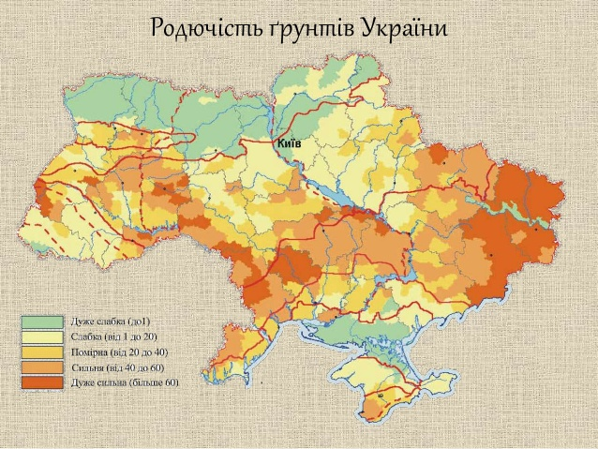
РОБОТА З КАРТОЮ «КАРТОГРАФІЧНА ЛАБОРАТОРІЯ»
Практична робота №8
«Порівняльний аналіз різних типів грунтів України».
За текстом підручника проаналізуйте генетичні типи ґрунтів.

Slide 9
Таблиця
ГЕНЕТИЧНІ ТИПИ ҐРУНТІВ
(ВІД ЛАТ. ГЕН — ПОХОДЖЕННЯ)
Тип ґрунту | Вміст гумусу, %
Дерново-підзолисті | 0,7-2,0
Сірі лісові | 2,5-3,0
Темно-сірі опідзолені | 3,5-4,5
Чорноземи опідзолені | 3,5-5,5
Чорноземи | 3,0-6,0
Чорноземі звичайні | 4,0-6,5
Чорноземи південні | 3,5-5,0
Каштанові | 3,0-4,5
Бурі лісові | 2,5-4,0
Коричневі | 3,0-3,5

Slide 10
МЕТОДИЧНИЙ ПРИЙОМ «САМОСТІЙНА РОБОТА»
1 група — сірі лісові ґрунти.
2 група — каштанові ґрунти.
Одиниці характеристики | Сірі лісові ґрунти | Каштанові ґрунти
Підтипи грунту
Материнська порода
Потужність гумусового горизонту
Типи рослинності
Родючість у балах

Slide 11
ЗАКРІПЛЕННЯ ВИВЧЕНОГО МАТЕРІАЛУ
1.Чим відрізняються ґрунти один від одного?
2.Яким законам підпорядковане розміщення головних типів ґрунтів на Землі? 3.Хто з географів вперше встановив ці закономірності?
4.Назвіть основні типи ґрунтів України.
5. Як ви думаєте, чи здатна людина вплинути на якість ґрунту?
Поясніть, як люди різних професій впливають на процес ґрунтоутворення. У віршах Миколи Руденка є такі рядки: «В моїм краю чорноземи метрові: Голоблю посади — і та росте». Чи, на вашу думку, всі ґрунти родючі?

Slide 12
ПІДСУМОК УРОКУ. РЕФЛЕКСІЯ
Домашнє завдання
1.Опрацюйте текст підручника.
2.Зробіть малюнки ґрунтових профілів основних типів ґрунтів України
3. Підготувати інформацію про «Грунти рідного краю».

